Slide 1
Introdução a Materiais Cerâmicos
SMM 0305 Materiais Cerâmicos I
Prof. Vera Lúcia Arantes

Slide 2
Definições
Metais
Cerâmicas
Diamante
Polímeros
Semicondutores
Compósitos

Slide 3
Definições
A palavra cerâmicas vem do grego keramos, que significa olaria. A palavra Keramos está relacionada ao sânscrito significando “queimar”.
Kingery et al. (1976):
“Cerâmicas são sólidos inorgânicos, não metálicos”.
Outros autores incluem “uso e ou processamento em altas temperaturas”

Slide 4
http://global.kyocera.com/company/use_scene/home.html

Slide 5
materiais cerâmicos são compostos pela combinação de elementos metálicos e não metálicos ou de elementos metálicos. Podem ser simples ou complexos.
Exemplos: SiO₂(sílica), Al₂O₃ (alumina) , Mg₃Si₄O₁₀(OH)₂ (talco)

Slide 6
Sílica e alumina –SiO₂e Al₂O₃–(principais constituintes da crosta terrestre) e outros óxidos: MgO, Bi₃O₂, ZnO, ZrO₂, Y₂O₃, etc
●Carbonatos, fosfatos, halogenetos alcalinos (NaCl) ...
●Carbetos (TiC, Si₃C₄...), nitretos (GaN ...), boretos ...
●Óxidos, fluoretos, carbetos complexos: BaTiO₃, YBa₂Cu₃O₇, BaLiF₃, LiCaAlF₆, Ti₃SiC₂, ...

Slide 7
Propriedades gerais
É frágil?
“Cerâmicas são isolantes”?
Todos os materiais cerâmicos são isolantes térmicos?

Slide 8
Materiais metálicos
X
Materiais cerâmicos

Slide 9
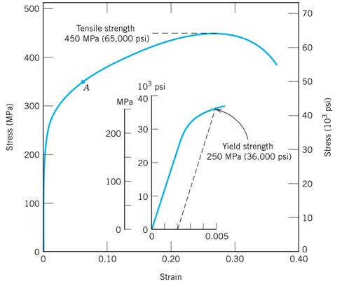
Relembrando......
Propriedades mecânicas

Slide 10
Propriedades determinadas no ensaio de tração (ou flexão)
??

Slide 11
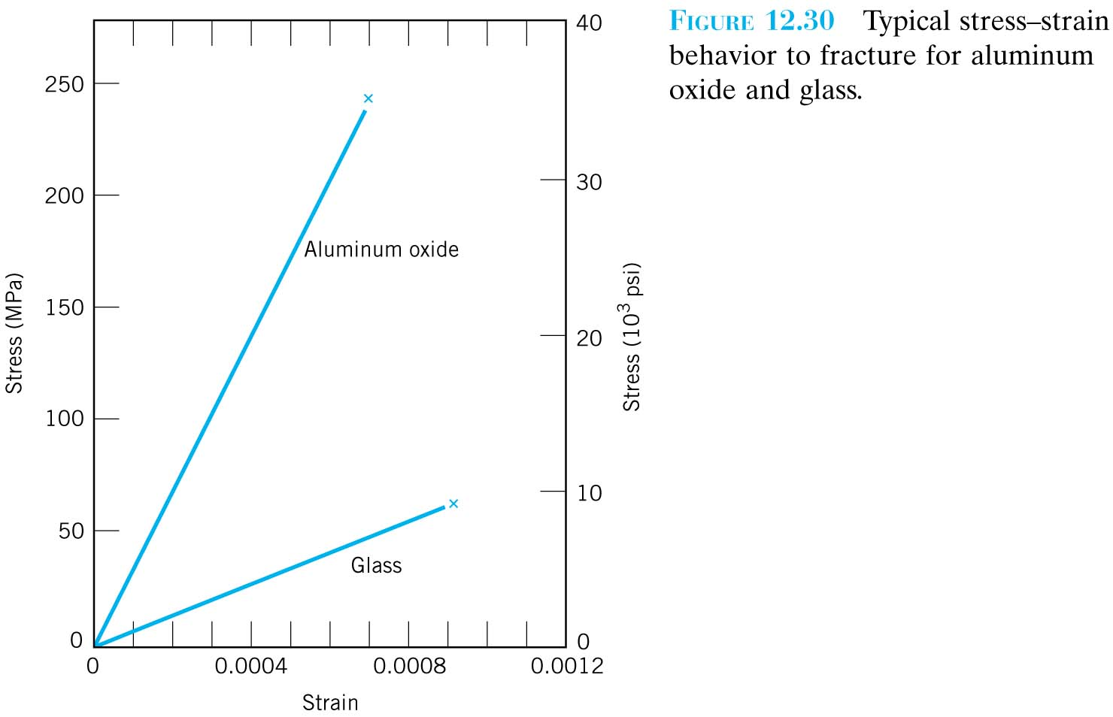
Dutilidade inferior a 0.1%

Slide 12
Propriedades Gerais
Fratura frágil
Presença de defeitos críticos provenientes do processamento
Mudança de comportamento em altas temperaturas
Resistência a compressão

Slide 13
Propriedades mecânicas
Descreve a maneira como um material responde a aplicação de força, carga e impacto.
Os materiais cerâmicos , em temperatura ambiente são:
Duros
Resistentes ao desgaste
Resistentes à corrosão
Frágeis (não sofrem deformação plástica)

Slide 14
Propriedades Gerais
Condutividade elétrica
isolantes: Alumina, vidro de sílica (SiO₂)
semicondutores: SiC, B₄C
supercondutores: (La, Sr)₂CuO₄, TiBa₂Ca₃Cu₄O₁₁

Slide 15
Propriedades Gerais
Condutividade elétrica
http://global.kyocera.com/company/use_scene/home.html

Slide 16
Propriedades Gerais
Condutividade térmica
capacidade calorífica ( ⇑ )
coeficiente de expansão térmica ( ⇓ )
condutividade térmica

Slide 17
Propriedades Gerais
Condutividade térmica
Material
Capacidade calorífica (J/Kg.K)
Coeficiente linear de expansão térmica((°C)⁻¹x10⁻⁶)
Condutividade térmica (W/m.K)
Alumínio
900
23,6
247
Cobre
386
16,5
398
Alumina (Al₂O₃)
775
8,8
30,1
Sílica fundida (SiO₂)
740
0,5
2,0
Vidro de cal de soda
840
9,0
1,7
Polietileno
2100
60-220
0,38
Poliestireno
1360
50-85
0,13

Slide 18
Alguns valores de condutividade térmica (W/m.°K =J/m.s.°K)
Diamante tipo Iia: 2,3 x 10³
SiO₂ : 1,4
SiC: 4,9 x 10²
concreto: 9,3 x 10 ⁻¹
Prata: 4,29 x 10²
vidro: 9,5 x 10⁻¹
Cobre: 4,01 x 10²
polietileno: 3,8 x 10⁻¹
Alumínio : 2,37 x 10²
Teflon: 2,25 x 10⁻¹
Ferro: 8,02 x 10¹
madeira : 1,6 x 10⁻¹
Al₂O₃: 3,5 x 10¹
Fibra de vidro : 5 x 10⁻³

Slide 19
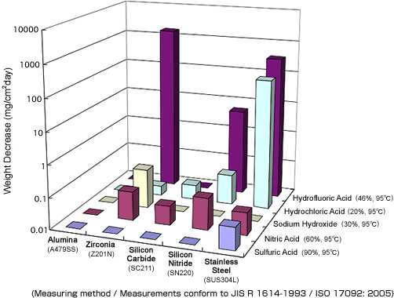
Propriedades Gerais
Estabilidade química

Slide 20
Propriedades Gerais
Propriedades óticas
Transparência – Janelas, lentes, artigos de laboratório etc.
Conversão de luz em eletricidade – Laser, eletrônica (LED’s).
Luminescência – Lâmpadas elétricas e telas de TV.
Reflexão – Fibras óticas (telefonia, TV a cabo etc).

Slide 21
Classificação
Cerâmicas tradicionais X Cerâmicas avançadas
Tradicionais: As matérias-primas são naturais, com poucas etapas e custos envolvidos no tratamento das mesmas
Avançadas: As MPs passam por diversas etapas de tratamento, como purificação e processos de diminuição de tamanho de partículas.

Slide 22
Classificação
Critério: estrutura cristalina
Cerâmicas
Materiais cristalinos, com arranjo periódico e repetitivo
Vidros
Materiais amorfos, com propriedades bastante características
O processo de fabricação dessas duas classes é bastante distinto (queima e fusão)

Slide 23
Classificação
Critério: ligação química
Iônicas : óxidos e silicatos (alumina, silicatos hidratados de alumínio e de magnésio – talco)
Covalentes: nitretos, carbetos, boretos e silicetos
Obs.: nenhuma cerâmica apresenta ligação química puramente iônica ou 100% covalente

Slide 24
Classificação por categorias
Produtos estruturais de argila (tijolo, tubulação de esgoto, coberturas e parede de azulejo, fornos de combustão, etc)
Whitewares (telha, louça piso e parede, porcelana elétrica, etc)
Refratários (tijolo e produtos monolíticos usados na produção de metais, vidros, cimento, cerâmicas, conversão de energia, petróleo, produtos químicos e indústrias)
Vidros (vidro plano (janelas), recipiente de vidro (garrafas), vidro prensado ​​e soprado (louça), fibras de vidro (isolamento em casa), e vidro avançado / especialidade (fibras ópticas))
Abrasivos (abrasivos naturais (granada, diamante, etc) e sintéticos (carboneto de silício, diamante, alumina fundida, etc) são usados ​​para moagem, corte, polimento, lapidação, ou jateamento a pressão dos materiais)
Cimentos (para estradas, pontes, edifícios, barragens e etc)

Slide 25
Cerâmicas avançadas
Estruturais (peças de desgaste, biocerâmica, ferramentas de corte, e componentes de motores)
Elétrica (capacitores, isoladores, substratos, pacotes de circuitos integrados, piezelétrica, ímãs e supercondutores)
Revestimentos (componentes de motor, ferramentas de corte, e peças de desgaste industriais)
Cerâmicas químicas e ambientais (filtros, membranas, catalisadores, e suportes de catalisador)

Slide 26
Segmento industrial | Exemplos
Cerâmica vermelha | Tijolos, manilhas, telhas
Cerâmica branca | Cerâmica de hotel, revestimentos, louça sanitária, porcelana elétrica, artigos decorativos
Refratários e isolantes | Tijolos e peças monolíticas usadas na fabricação de aço e outras ligas, vidros, cerâmicas e indústrias química e petrolíferas
Vidros | Vidros planos (janelas), artigos para casa, fibras de vidro, fibras óticas
Abrasivos | Carbeto de silício, diamante, alumina fundida são usadas como abrasivos particulados, rebolos, esmeril
Cimentos | Usados para produção de cimentos e concreto na indústria de construção civil: pontes, prédios, represas
Cerâmicas estruturais | Engrenagens, biocerâmicas, ferramentas de corte
Cerâmicas elétricas | Capacitores, isoladores de alta tensão, substratos, circuitos integrados, piezoelétricos, supercondutores
Recobrimentos | Peças de motores, ferramentas de corte e engrenagens industriais
Cerâmicas químicas | Filtros, membranas, catalisadores e suportes para catalisadores

Slide 27
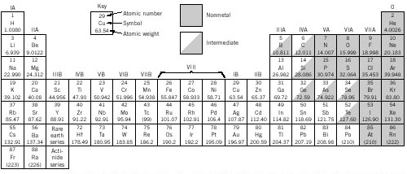
Ligação química
Metal
Nonmetal
H
He
Li
Be
Intermediate
O
F
N
e
Na
Mg
S
Cl
Ar
K
Ca
Sc
Se
Br
Kr
Rb
Sr
Y
Te
I
Xe
Cs
Ba
Po
At
Rn
Fr
Ra
Electropositive elements:
Readily give up electrons
to become + ions.
Electronegative elements:
Readily acquire electrons
to become - ions.

Slide 28
Desafios (FUTURO)
Cerâmicas estruturais
Redução de preços dos produtos finais
Aumento de confiabilidade
Aumento de reprodutibilidade

Slide 29
Desafios
Cerâmicas eletrônicas
Integração com a tecnologia de semicondutores já existente
Otimização do processamento
Compatibilização com outros materiais

Slide 30
Desafios
Biocerâmicas
Compatibilização entre propriedades mecânicas do material sintético e do corpo humano
Otimização do processamento
Compatibilização com outros materiais

Slide 31
Desafios
Revestimentos e filmes
Elucidação do fenômeno de deposição e crescimento de filmes
Otimização da adesão entre o filme e substrato
Aumento de reprodutibilidade

Slide 32
Desafios
Nanocerâmicas
Desenvolvimento de novas composições
Integração com outros dispositivos
Conhecimento do impacto sobre a sociedade

Slide 33
Processamento

Slide 34
Mistura/Moagem
Secagem
Conformação
Secagem
Sinterização
Acabamento a verde
Usinagem/acabamento
Processamento de
cerâmicas cristalinas

Slide 35
Cerâmica Branca
Este grupo é bastante diversificado, compreendendo materiais constituídos por um corpo branco e em geral recobertos por uma camada vítrea transparente e incolor e que eram assim agrupados pela cor branca da massa, necessária por razões estéticas e/ou técnicas. Com o advento dos vidrados opacificados, muitos dos produtos enquadrados neste grupo passaram a ser fabricados , sem prejuízo das características para uma dada aplicação, com matérias-primas com certo grau de impurezas, responsáveis pela coloração.
louça sanitária
louça de mesa
isoladores elétricos para alta e baixa tensão
cerâmica artística (decorativa e utilitária).
cerâmica técnica para fins diversos, tais como: químico, elétrico, térmico e mecânico.

Slide 36
Materiais Refratários
Este grupo compreende uma diversidade de produtos, que têm como finalidade suportar temperaturas elevadas nas condições específicas de processo e de operação dos equipamentos industriais, que em geral envolvem esforços mecânicos, ataques químicos, variações bruscas de temperatura e outras solicitações. Para suportar estas solicitações e em função da natureza das mesmas, foram desenvolvidos inúmeros tipos de produtos, a partir de diferentes matérias-primas ou mistura destas. Dessa forma, podemos classificar os produtos refratários quanto a matéria-prima ou componente químico principal em: sílica, sílico-aluminoso, aluminoso, mulita, magnesianocromítico, cromítico-magnesiano, carbeto de silício, grafita, carbono, zircônia, zirconita, espinélio e outros.

Slide 37
Isolantes Térmicos
Os produtos deste segmento podem ser classificados em:
a) refratários isolantes que se enquadram no segmento de refratários,
b) isolantes térmicos não refratários, compreendendo produtos como vermiculita expandida, sílica diatomácea, diatomito, silicato de cálcio, lã de vidro e lã de rocha, que são obtidos por processos distintos aos do item a) e que podem ser utilizados, dependendo do tipo de produto até 1100 ºC
c) fibras ou lãs cerâmicas que apresentam características físicas semelhantes as citadas no item b), porém apresentam composições tais como sílica, sílica-alumina, alumina e zircônia, que dependendo do tipo, podem chegar a temperaturas de utilização de 2000º C ou mais.

Slide 38
Fritas e Corantes
Estes dois produtos são importantes matérias-primas para diversos segmentos cerâmicos que requerem determinados acabamentos.
Frita (ou vidrado fritado) é um vidro moído, fabricado por indústrias especializadas a partir da fusão da mistura de diferentes matérias-primas. É aplicado na superfície do corpo cerâmico que, após a queima, adquire aspecto vítreo. Este acabamento tem por finalidade aprimorar a estética, tornar a peça impermeável, aumentar a resistência mecânica e melhorar ou proporcionar outras características.
Corantes constituem-se de óxidos puros ou pigmentos inorgânicos sintéticos obtidos a partir da mistura de óxidos ou de seus compostos. Os pigmentos são fabricados por empresas especializadas, inclusive por muitas das que produzem fritas, cuja obtenção envolve a mistura das matérias-primas, calcinação e moagem. Os corantes são adicionados aos esmaltes (vidrados) ou aos corpos cerâmicos para conferir-lhes colorações das mais diversas tonalidades e efeitos especiais.

Slide 39
Abrasivos
Parte da indústria de abrasivos, por utilizarem matérias-primas e processos semelhantes aos da cerâmica, constituem-se num segmento cerâmico. Entre os produtos mais conhecidos podemos citar o óxido de alumínio eletrofundido e o carbeto de silício.

Slide 40
Vidro, Cimento e Cal
São três importantes segmentos cerâmicos e que, por suas particularidades, são muitas vezes considerados à parte da cerâmica.

Slide 41
Cerâmica de Alta Tecnologia/Cerâmica Avançada
O aprofundamento dos conhecimentos da ciência dos materiais proporcionaram ao homem o desenvolvimento de novas tecnologias e aprimoramento das existentes nas mais diferentes áreas, como aeroespacial, eletrônica, nuclear e muitas outras e que passaram a exigir materiais com qualidade excepcionalmente elevada. Tais materiais passaram a ser desenvolvidos a partir de matérias-primas sintéticas de altíssima pureza e por meio de processos rigorosamente controlados. Estes produtos, que podem apresentar os mais diferentes formatos, são fabricados pelo chamado segmento cerâmico de alta tecnologia ou cerâmica avançada. Eles são classificados, de acordo com suas funções, em: eletroeletrônicos, magnéticos, ópticos, químicos, térmicos, mecânicos, biológicos e nucleares. Os produtos deste segmento são de uso intenso e a cada dia tende a se ampliar. Como alguns exemplos, podemos citar: naves espaciais, satélites, usinas nucleares, materiais para implantes em seres humanos, aparelhos de som e de vídeo, suporte de catalisadores para automóveis, sensores (umidade, gases e outros), ferramentas de corte, brinquedos, acendedor de fogão, etc.

Slide 42
Vela de ignição
Guias de fios

Slide 43
Peças a base de nitreto de silício para aplicações que exigem resistência a abrasão

Slide 45
Cerâmicas eletrônicas
Cerâmicas piezoelétricas

